Slide 1
Tempo de Perguntas
Cristovam Buarque
I Congresso do Futuro: Democracia, Comunicação e Progresso no mundo digital e sustentável
Brasília, 09/12/2016.

Slide 2
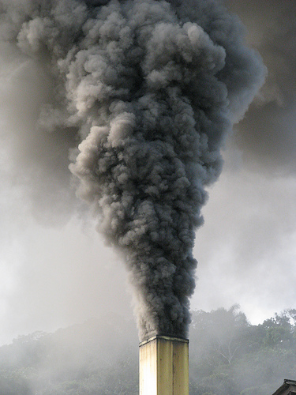
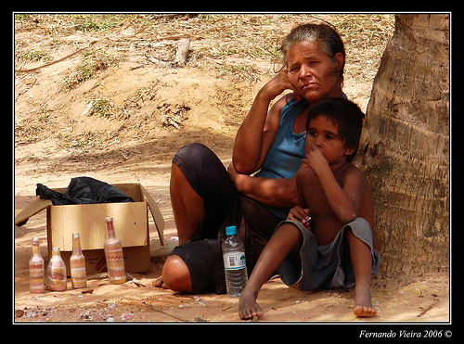
O modelo atual
O casamento iluminista entre Progresso, Democracia e Justiça está ameaçado.
  Identificado com o Crescimento Econômico, o Progresso apresenta limites ecológicos.
  Os recursos naturais não são suficientes para atender a todos os habitantes da Terra com os padrões de consumo dos ricos do mundo.
  A alternativa de Crescimento pelo consumo nos padrões dos ricos para todos provocará o colapso ecológico.

Slide 3
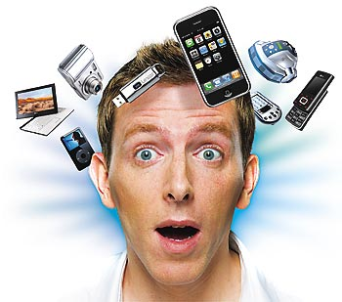

O modelo atual
O mundo parece ter encontrado uma solução: manter o rumo do progresso/crescimento apenas para poucos.
  Incluir todos os habitantes do mundo no mesmo padrão dos ricos é impossível.
  O caminho é optar pelo Crescimento (a técnica), deixando de lado a justiça (a ética)
  Isso salva o modelo civilizatório atual, mas exclui parte substancial dos habitantes da terra dos benefícios do progresso.
  Essa é a opção da exclusão social.

Slide 4
O modelo atual
Substituindo a antiga Cortina de Ferro, que separava países por regime político e social, forma-se uma Cortina de Ouro, que separa pobres e ricos, serpenteando pelo Planeta, cortando países e separando populações.

Slide 5
um novo modelo
Se não quisermos manter a exclusão por apartação - apartheid social -, o caminho é reorientar o modelo de civilização, mudando:
valores, propósitos, meios de produção
gostos de consumo
criação e uso do tempo livre
mentalidade predominante
papel da tecnologia
A chance para a metamorfose do atual modelo em um novo está na Reunião de Cúpula de 2012, a Rio+20, com um amplo debate prévio, envolvendo toda a sociedade.

Slide 6
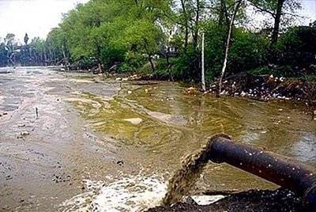
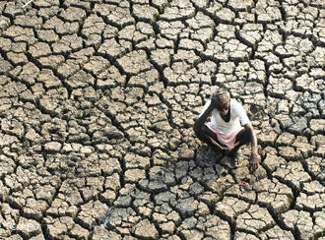
ÁGUA
1. Água, como conservá-la?
  Quais os riscos de falta de água potável no futuro e em quanto tempo a água poderá ser recurso escasso?
  Como prevenir a escassez de água, como eliminar desperdícios, como proteger a qualidade, como dessalinizar?
  Existem outras soluções técnicas?
  Há risco de guerras futuras por água?

Slide 7
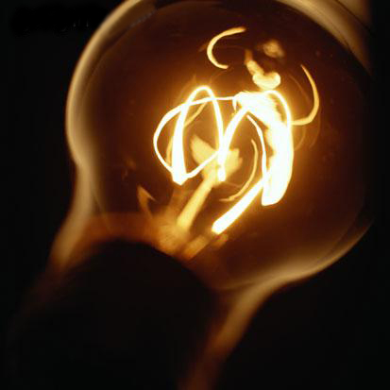
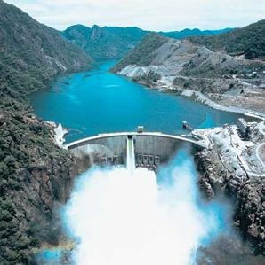
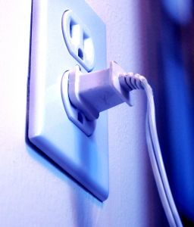
ENERGIA
2. Energia, para que e como implantar?
  A saída está mais no aumento da oferta ou na redução da demanda?
  É melhor explorar petróleo no Pólo ou energia solar no Saara?
  Nós temos falta de energia, escassez de fontes ou excesso de consumo?
  É mais grave, para a humanidade, a falta de energia no futuro ou a má distribuição do consumo no presente?
  Onde estão geograficamente localizadas as fontes de energia no nível atual de conhecimento científico e tecnológico?

Slide 8
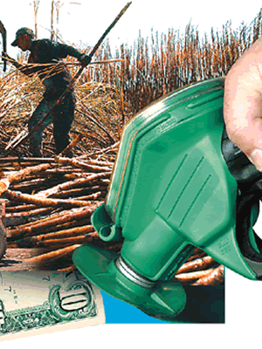
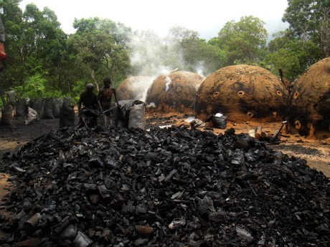
ENERGIA
2. Energia, para que e como implantar? (cont)
  Onde estarão geograficamente localizadas as fontes de energia no nível de conhecimento científico e tecnológico esperado em 30 anos?
  Como ampliar as produções domésticas de energia?
  Quais são os lobbies da energia, além dos petroleiros, barrageiros, carvoeiros e nucleares?
  Quais são os beneficiados pelo aumento na oferta de energia, e quais são as vítimas, de acordo com a fonte?
  Como definir um modelo produtivo e de consumo que exija menos energia?

Slide 9
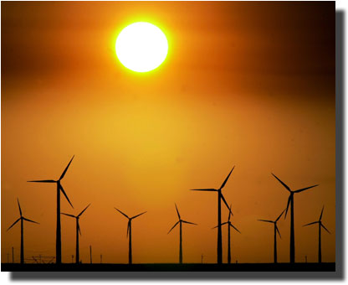
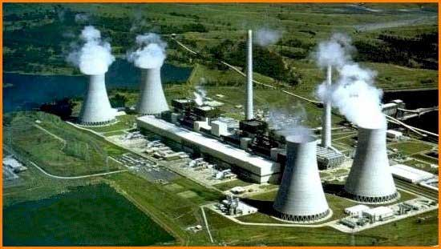
ENERGIA
2. Energia, para que e como implantar? (cont)
  Quais as fontes eficientes no sentido econômico, social, ecológico?
  Como evitar os problemas provocados pelas grandes hidrelétricas?
  Quais são os riscos da energia nuclear?
  Quais são as possibilidades as fontes eólica e solar e como desenvolvê-las?
  Que outras fontes de energia podem ser previstas?

Slide 10
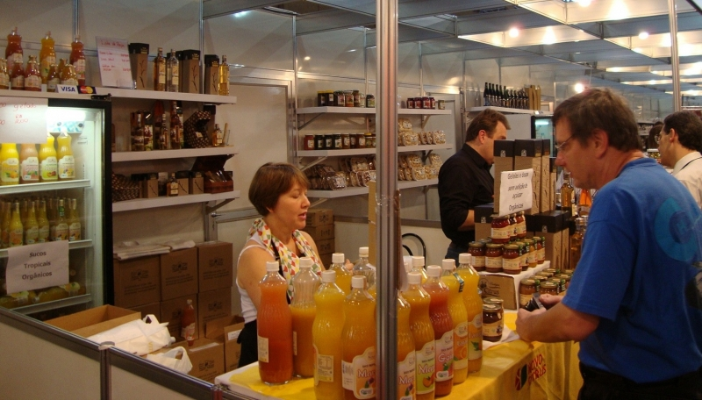
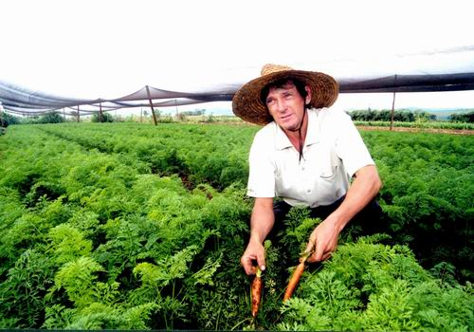
DESENVOLVIMENTO SUSTENTÁVEL
3. Desenvolvimento Sustentável: o que é e como?
  O que significa desenvolvimento sustentável?
  Qual é a diferença entre desenvolvimento sustentável, economia verde e decrescimento?
  Como combinar sustentabilidade ambiental com justiça social e democracia?
  Como será a passagem do desenvolvimento econômico depredador para o desenvolvimento sustentável?

Slide 11
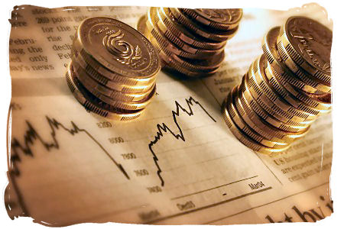
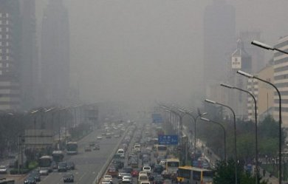
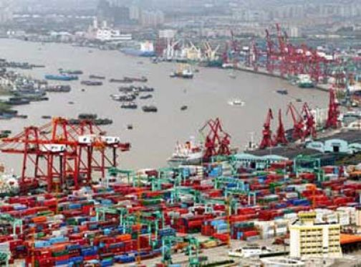
CRESCIMENTO ECONÔMICO
4. Crescimento Econômico: até onde?
  Existe base científica para indicar os limites do crescimento?
  Quais são os entraves que provocam os limites ao crescimento?
  Quais são as direções para um crescimento alternativo?

Slide 12
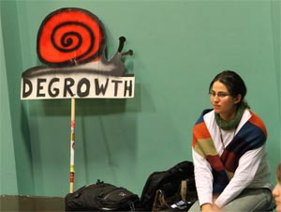
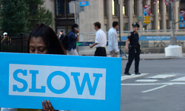
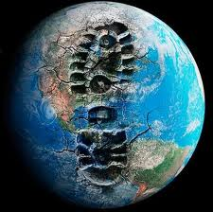

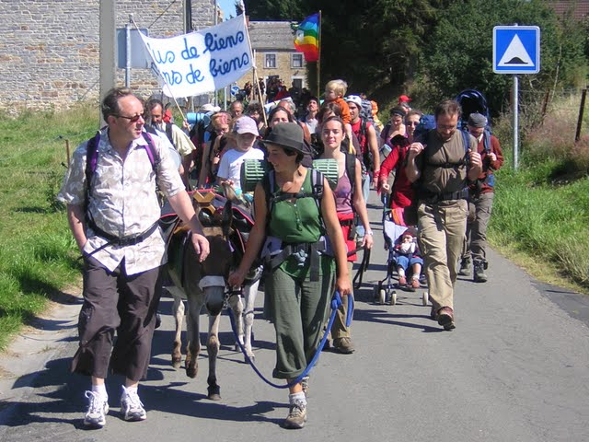
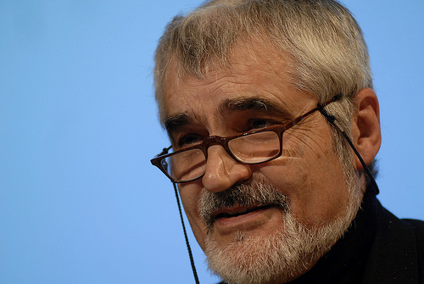
DECRESCIMENTO
5. Decrescimento: Por que e como construir?
  Como é possível aumentar o bem estar social e facilitar a busca da felicidade pessoal reduzindo o PIB?
  É possível diminuir a produção geral com uma elevação do consumo das camadas de baixa renda?
  Como fazer decrescimento com inclusão social?
  Como substituir os bens privados e materiais por bens públicos e imateriais?
  Como ser mais feliz consumindo menos?
  Como decrescer aumentando o nível de ocupação dos adultos.
  Como convencer a sociedade, secularmente viciada no crescimento, de que o decrescimento é uma proposta séria?

Slide 13
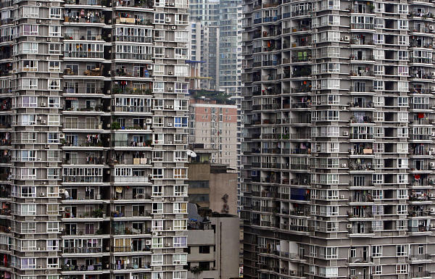
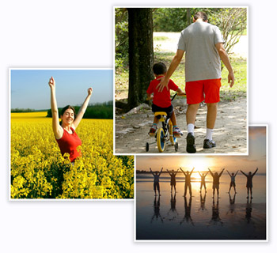
INDICADORES
6. Novos Indicadores para a qualidade de vida: como definir e disseminar?
  Quais alternativas de indicadores existem hoje?
  Como construir um indicador qualitativo?
  Que variáveis devem ser contempladas pelos novos indicadores?
  É possível desenhar um indicador que incorpore todas as dimensões do bem estar?
  Como medir, considerar e valorizar o tempo livre, as atividades culturais, o lazer e as atividades lúdicas?

Slide 14
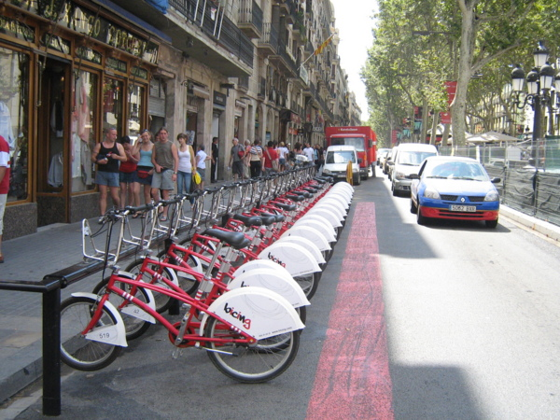
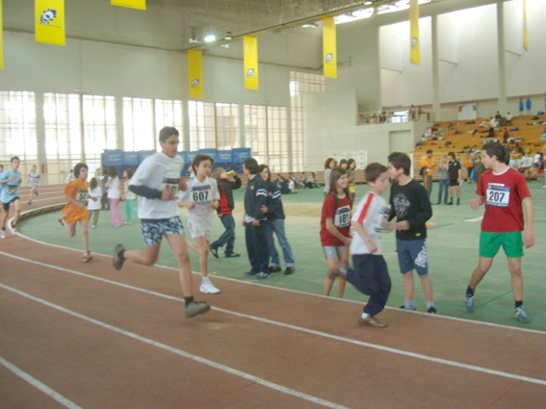
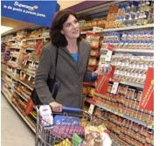
PADRÕES DE CONSUMO
7. Padrões de Consumo: como modificar?
  Como modificar o padrão de consumo voraz, baseado em produtos de obsolescência rápida, que caracteriza o atual padrão de civilização?
  Como reorientar o consumo de bens privados pelo uso de bens públicos, atendendo aos anseios das populações, tanto os incluídos quanto os excluídos?
  Como convencer a humanidade a reorientar seus anseios para novos objetivos, tais como tempo livre e atividades culturais?

Slide 15
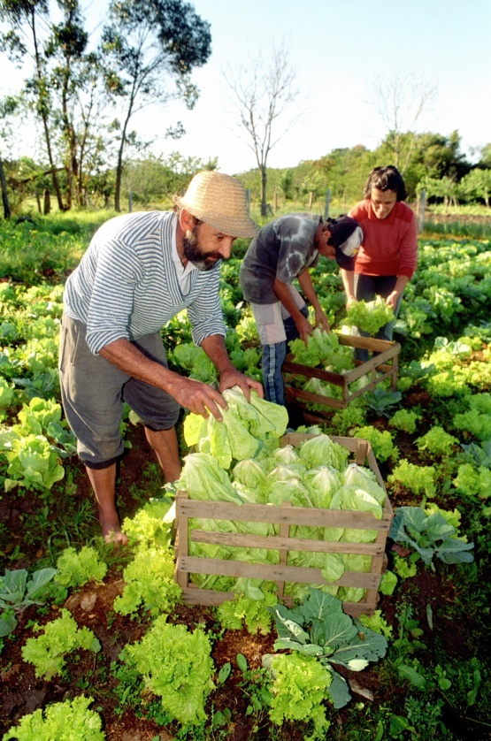
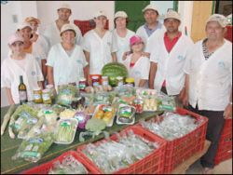
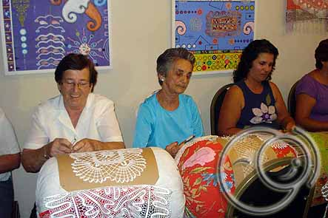
PRODUÇÃO E DISTRIBUIÇÃO
8. Padrões de Produção e Distribuição: como conseguir uma eficiência inteligente e justa?
  Que experiências há de logísticas capazes de descentralizar a produção e o consumo?
  Como é possível casar eficiência ecológica com eficiência do mercado?
  Como manter lucratividade reduzindo escala de produção e reduzindo a mercantilização?

Slide 16

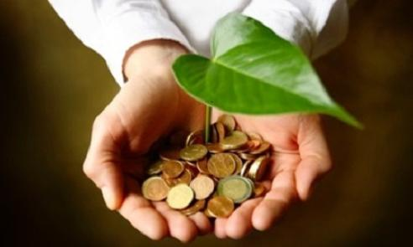
ECONOMIA VERDE
9. Economia Verde: que limites tem?
  É possível crescer com economia verde, sem mudar padrões de consumo?
  Quais estratégias serão capazes de executar a economia verde no mundo?
  O que a economia verde oferece para outros objetivos, tais como tempo livre e atividades lúdicas?
  Apenas a política de preços será capaz de reorientar a economia atual para a economia verde?

Slide 17
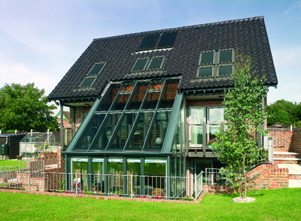


CIÊNCIA E TECNOLOGIA
10. Ciência e Tecnologia: como ela pode ajudar?
  Será possível uma alternativa que subordine o avanço técnico a valores éticos?
  Quais setores da ciência e tecnologia podem ser úteis para recuperar o meio ambiente poluído, reverter a tendência ao aquecimento global, enfrentar desigualdade?
  É possível incorporar a ética na formação dos engenheiros e cientistas?
  A velocidade do avanço técnico está sendo maior do que a velocidade de degradação ambiental?

Slide 18



CONHECIMENTO
11. Conhecimento: quanto saberemos?
  O que sabemos saber?
  O que pensamos saber?
  O que sabemos não saber?
  É possível especular sobre o que nem sabemos saber?

Slide 19
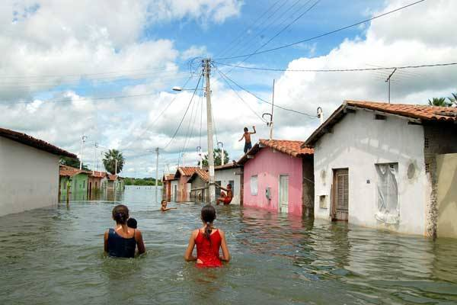
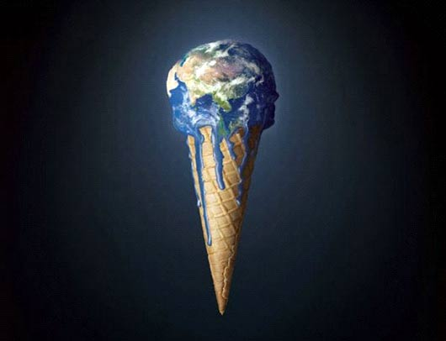
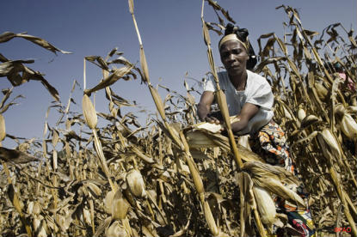
MUDANÇAS CLIMÁTICAS
12. Mudanças Climáticas: como evitar e adaptar-se a ela?
  Ainda é possível retomar o equilíbrio, parando as mudanças climáticas, com uma reorientação o processo produtivo?
  Que consequências as mudanças climáticas trarão para a agricultura?
  Em quanto tempo a elevação do nível do mar vai afetar as populações litorâneas?
  Há possibilidade de equilibrar a natureza usando engenharia ecológica?

Slide 20
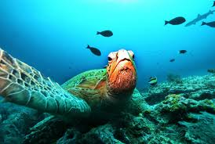
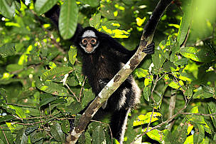
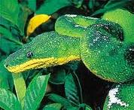
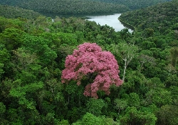
BIODIVERSIADE
13. Biodiversidade: como manter?
  Como ampliar a ocupação territorial e a transformação da natureza em bens e serviços, mantendo a totalidade da biodiversidade das florestas e espécies animais?
  Como proteger as espécies animais, as florestas, os diferentes biomas?
  Quais os direitos das demais espécies?
  Faz sentido falar em um modelo biocêntrico substituindo o antropocentrismo?

Slide 21
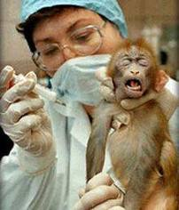
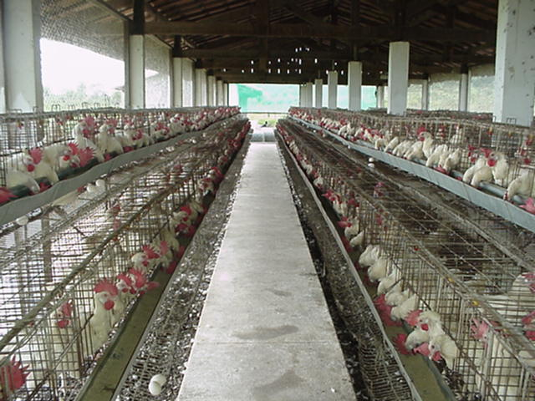
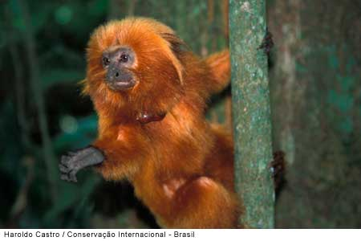
ANIMAIS
14. Animais: como respeitá-los
  Como alimentar os seres humanos respeitando os outros animais?
  É possível fazer avançar a ciência sem o uso de cobaias animais?
  O futuro da alimentação estará em uma alternativa vegetariana ou química no lugar da carnívora?

Slide 22
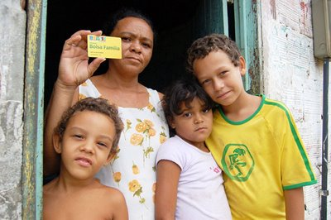
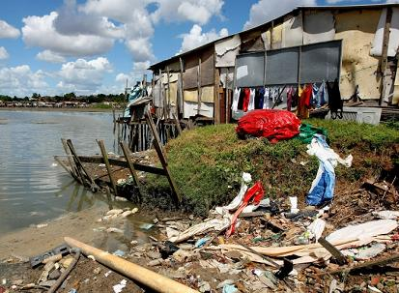
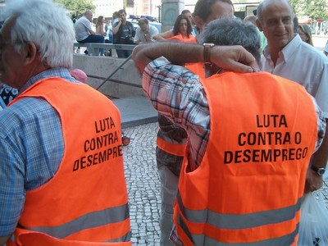
POBREZA
15. Pobreza: como superar?
  Como usar a economia para reduzir a pobreza?
  A transferência de renda é um caminho para eliminar a pobreza, ou o caminho está na garantia de bens e serviços públicos gratuitamente?
  Qual o papel das transferências condicionadas de renda?
  É possível um Plano Marshall Social Global para enfrentar a pobreza no mundo?
  Como mobilizar a mão de obra pobre ociosa para produzir o que a população pobre precisa?

Slide 23
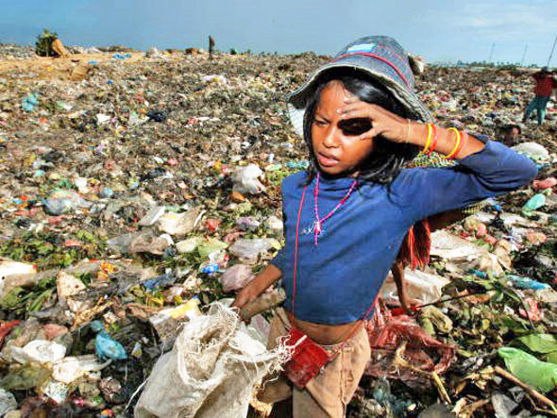
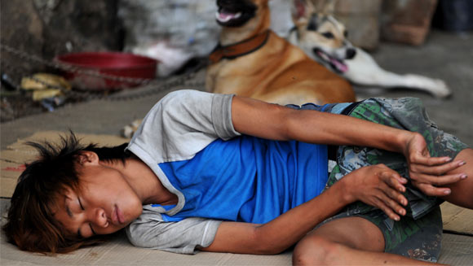
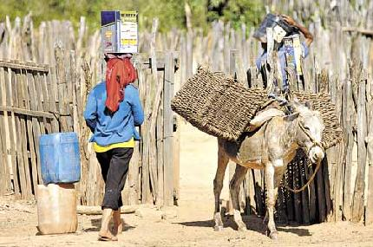
POBREZA
15. Pobreza: como superar? (cont)
  É pobre quem tem baixa renda ou quem não tem acesso à segurança, educação, habitação e demais serviços essenciais, além de alimentação?
  A solução para a pobreza está mais no aumento da renda privada de cada família pobre ou na oferta universal dos serviços públicos?
  A pobreza é o resultado da baixa produção ou da má distribuição?

Slide 24
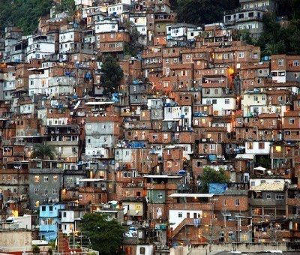
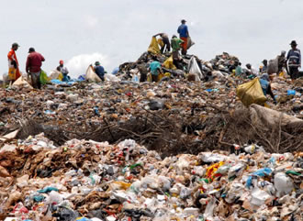

CIDADES
17. Cidades: o que fazer?
  É possível promover desmigração das cidades ao campo?
  Como fazer cidades mais inteligentes, eficientes, humanas, pacíficas?
  Quais as boas experiências de administração de cidades no mundo?
  Como equacionar problemas como transporte urbano e lixo, de forma compatível com o meio ambiente e com o aumento do tempo livre dos habitantes?
  Como cuidar da imigração nas cidades?

Slide 25



MIGRAÇÃO
16. Migração: como equilibrar?
  Como permitir as migrações em um mundo dividido em fronteiras?
  Como barrar as forças que provocam o exílio econômico?
  Como tratar o exílio ecológico provocado por mudanças climáticas?

Slide 26



ECONOMIA SOLIDÁRIA
18. Economia Solidária: como fazer?
  Como montar redes de economia solidária, com micro-crédito, assistência técnica, cooperativismo, capazes de incorporar, pelo empreendedorismo, bilhões de excluídos, organizados em pequenas unidades de produção em redes?
  Como, no lugar de excluir, globalizar os pequenos produtores?
  Qual a capacidade competitiva da economia solidária no mundo global?

Slide 27



alimento
19. Alimento: como produzir para satisfazer as necessidades, em equilíbrio ecológico?
  Como produzir mais alimento?
  Quais os riscos do manuseio genético?
  Há possibilidade de produção de alimentos fora da agricultura?
  Quais as principais áreas geográficas de produção de alimentos no futuro?
  Como evitar a disputa entre alimentos e energia e alimentos de florestas e biomas?
  Como incentivar com eficiência os pequenos produtores?

Slide 28


governança
20. Governança: como administrar as soluções?
  Como administrar o longo prazo e o planeta com a democracia baseada no voto local entre eleições no curto prazo?
  Qual organismo internacional poderá auxiliar o governo de soluções planetárias, apesar da soberania de cada país?
  Até quando a soberania de cada nação deve se sobrepor aos interesses maiores da humanidade?

Slide 29


Oceanos e espaço
21. Oceanos e Espaço: a quem pertencem?
  Como definir regras que assegurem o uso e a proteção do espaço e dos oceanos por toda a humanidade?
  Como proteger os oceanos e o espaço das mudanças climáticas que estão descongelando calotas polares?
  Como impedir o espaço de ser plataforma para guerras do futuro?

Slide 30


trabalho
22. Trabalho: o que será?
  Que áreas do trabalho humano jamais serão substituídas pelas maquinas inteligentes?
  Como preencher o tempo dos “homens descartáveis”?

Slide 31


desemprego
23. Desemprego: como evitá-lo e conviver com ele?
  A solução está na redução da jornada e do período anual de trabalho?
  Como conviver com o desemprego permanente de uma população já descartada do processo produtivo?
  Como regulamentar o uso do avanço técnico para reduzir o desemprego?

Slide 32



envelhecimento
24. Envelhecimento: como funcionar com ele?
  Será necessário reduzir os benefícios previdenciários e aumentar a idade mínina para aposentadoria?
  Como manter a qualidade dos serviços médicos e assistenciais?
  Como ocupar ativamente aos idosos?

Slide 33



Estados inviáveis
25. Estados Inviáveis, como ser solidário com eles?
  Internacionalizar estes países sob a proteção das Nações Unidas?
  Anexar estes Estados a outros vizinhos maiores?
  Garantir a soberania graças a fortes injeções de recursos externos, tanto financeiros quanto técnicos e institucionais?

Slide 34



publicidade
26. Publicidade: como liberar-se dela?
  Como manter a liberdade sem deixá-la ser perniciosa, nem destrutiva, nem mentirosa, conforme os desejos dos donos dos meios de informação e dos meios publicitários?
  Como frear a criação de necessidades que escravizam as pessoas e depredam a natureza?

Slide 35


cultura
27. Cultura: como manter a diversidade?
  Como proteger culturas locais, sem frear a marcha da boa universalização do acesso a todas as culturas?
  Como usar a globalização para globalizar as culturas locais, em vez de destruí-las?

Slide 36



idiomas
28. Idiomas: como integrar sem destruir?
  Como salvar os idiomas moribundos?
  Como abrigar as novas palavra que surgem a cada dia sem destruir as línguas que as abrigam?

Slide 37



educação
29. Educação: a ponte entre classes e entre gerações?
  Como assegurar acesso igual à educação para toda criança do mundo inteiro, independente da renda do país e da família?
  Como educar para a criatividade e a solidariedade, a visão critica, o sentimento estético, as valores éticos, necessários à construção de uma sociedade planetária e harmônica, entre os seres humanos e entre eles e a natureza?

Slide 38



Universidade
30. Universidade: como reinventá-la para uma qualidade desencastelada?
  Como trazer o conhecimento externo para dentro da universidade?
  Como trazer para dentro da universidade os temas da realidade?
  Como fazer com que a universidade tenha velocidade para criar conhecimento acompanhando a velocidade como o conhecimento avança fora dela?
  Como dar à universidade responsabilidade diante das tragédias humanas?
  Qual a melhor estrutura para universidade livrar-se da prisão das categorias do conhecimento e passar ao pensamento multidisciplinar?

Slide 39


Saúde
31. Saúde: como redefinir?
  Até quando manter a vida de uma pessoa?
  Como redefinir o papel da medicina?
  Como livrar o sistema de saúde do lucro de fabricantes de remédios e equipamentos?
  Como assegurar o mesmo direito de acesso à saúde a cada ser humano?
  Como impedir que tecnologias da saúde sejam usadas para induzir uma mutação biológica que faça os homens dessemelhantes?

Slide 40




Vulnerabilidade
32. Vulnerabilidade: como evitar?
  Como criar mecanismos de convivência entre diferentes tipos de civilização que existam?
  Como controlar as forças do terrorismo, sem restringir a liberdade pessoal, nem a soberania de cada nação?
  Como eliminar as razões que induzem ao terrorismo?
  Como fazer com que o mundo seja menos vulnerável as doenças que transitam, os hackers que penetram nos sistemas?

Slide 41


Refugiados
33. Refugiados: como cuidar?
  Como evitar as forças que impelem a necessidade de refúgios, sob qualquer razão?
  Como oferecer terra, pátria, documentos, emprego, renda e serviços sociais aos refugiados?

Slide 42



lixo
34. Lixo: como tratar?
  Como tratar o lixo hospitalar, os resíduos das centrais nucleares, a biodiversidade submersa nos lagos das hidrelétricas e os desperdícios urbanos?
  Como impar cidades, mares, rios, espaço, montanhas do lixo jogado todos os dias?
  Como transformar o “anti-PIB” em “PIB pela reciclagem”?

Slide 43


tráfico
35. Tráfico: como impedir?
  Como impedir o tráfico humano, seja para prostituição, trabalho escravo, adoção ilegal de crianças?
  Como regularizar a adoção internacional de crianças?
  O que fazer para eliminar o tráfico de órgãos?
  A descriminalização das drogas é o caminho ou a solução é mais rigor no combate por meios mais eficazes?

Slide 44


desigualdade
36. Desigualdade: como reduzir?
  Há o risco de que a desigualdade no acesso aos serviços de saúde possa quebrar o sentimento de semelhança entre os seres humanos?
  A desigualdade no acesso aos serviços educacionais é o berço de todas as demais desigualdades sociais?
  Como construir sistemas de atendimento à saúde e à educação que ofereçam a mesma qualidade a cada ser humano, independente da renda familiar e da economia do país onde vive a criança?

Slide 45




desARMAMENTO
37. Desarmamento: como conseguir?
  Como levar adiante a conquista de acordo de paz universal?
  Como reorientar o potencial armamentista, científico e industrial para a produção a serviço de um mundo em paz?

Slide 46


bancos
38. Bancos: Como utilizá-los?
  Como impedir o poder transnacional do setor financeiro e sua capacidade de arruinar economias e nações inteiras?
  De que forma impedir as bolhas - ilusórias e de curto prazo?
  Como mobilizar politicamente os trilhões de dólares congelados sob a forma de títulos da dívida pública norte americana nas mãos de credores em todo o mundo?

Slide 47


moeda
39. Moeda: como desmonetarizar a civilização?
  Como aumentar a participação de bens e serviços desmonetarizados na soma dos produtos da sociedade?
  Como medir valor sem monetarizar?
  Como quebrar monopólio de algumas moedas sobre as outras?
  Como manter soberania em um mundo com moeda comum?

Slide 48



felicidade
40. Felicidade: Como facilitar seu caminho?
  É possível a felicidade sem aumento da produção e do consumo?
  É possível um indicador de felicidade bruta de um povo?
  Se o papel do político é eliminar os entraves que ocorrem no caminho da felicidade, quais ações um governo pode realizar para facilitar a busca da felicidade pelas pessoas?

Slide 49


Condição humana
41. Condição humana: qual é?
  A crise é das características da civilização ou da essência da humanidade?
  O que há de especial na espécie humana que justifique a luta por uma reorientação do modelo civilizatório?
  O cérebro humano será capaz de adaptar-se para controlar o poder planetário da humanidade?
  Será possível controlar eticamente o poder da lógica pondo-a a serviço de um projeto de longo prazo?

Slide 50

Condição humana
41. Condição humana: qual é? (cont)
  A minúscula dimensão do fenômeno humano, simples poeira no conjunto das estrelas, justifica o esforço para buscar a sobrevivência da espécie humana?
  O poder científico aliado à voracidade do consumo faz a humanidade carregar um meteoro interno capaz de produzir o mesmo estrago daquele que atingiu a Terra 65 milhões de anos atrás?
  Somos o meteoro de nós próprios?

Slide 51

Metamorfose civilizatória
42. Metamorfose civilizatória - como fazer?
  Como fazer um Plano Marshall Global para a Educação, que assegure educação com qualidade para todas as crianças do mundo oferecendo-lhes as mesmas oportunidades?
  Como redefinir o conceito de riqueza e inverter a lógica: vendo riqueza no lixo, fonte de energia no sol sobre o Saara, potencial produtiva nas mãos dos desempregados?
  Quais educação permitirá a mudança de mentalidade dos futuros adultos?
  Como utilizar os mais modernos equipamentos pedagógicos, inclusive os novos conhecimentos da neurociência, sem afetar o âmago dos sentimentos que caracterizam o humanismo?
  Como sair da sociedade do-ter para a sociedade do-usar e como construir a sociedade do-ser?

Slide 52

Novo humanismo
43. Novo Humanismo?
  Como impedir o poder transnacional do setor financeiro e sua capacidade de arruinar economias e nações inteiras?
  De que forma podemos impedir as bolhas que criam riquezas ilusórias e de curto prazo?
  Como evoluir do pensamento lógico ao pensamento complexo?
  Como definir riqueza?
  Como implantar limites ecológicos para o consumo?
  Quais são os instrumentos sociais para construir o limite social abaixo do qual nenhum ser humano ficará excluído do acesso às necessidades básicas?

Slide 53

retórica
44. Retórica: como apresentar o caminho de um novo humanismo?
  Como escrever um texto que sensibilize a opinião pública mundial e aponte o rumo para o futuro?
www.educacionista.org.br
www.cristovam.org.br

